Slide 1

Diferencial de Alíquotas
O que é?
É a parcela do ICMS devida ao Estado Destinatário nas operações Interestaduais.
Exemplo:
Venda de Piso Vinílico (importado) para Minas Gerais.
- Alíquota Interestadual: 4%.
- Alíquota Interna do produto em MG: 18%.
- Partilha do ICMS:
· ICMS Próprio (SP) - 4%.
· Diferencial de Alíquotas (MG) - 14%.
Alíquota Interna Estado Destinatário | Menos | Alíquota Interestadual

Slide 2
Como era até 2015 ?
Antes da EC 87/2015
Nas operações Interestaduais destinadas a Consumidor Final Não Contribuinte, todo ICMS da operação era devido ao Estado de quem Vendeu.
Exemplo:
Venda de Planiprep para Bahia.
Não Contribuinte do ICMS | Contribuinte do ICMS
- Não há incidência do DIFAL. | - Há incidência do DIFAL.
- Todo ICMS da operação fica para o Estado de São Paulo. | - ICMS Próprio: 4% (SP). - DIFAL: 14% (BA).

Slide 3
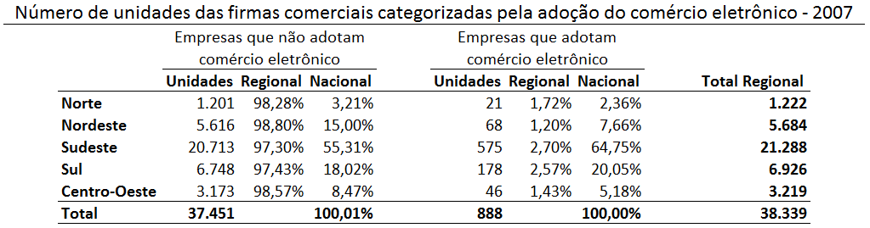
E-Commerce no Brasil
Fonte: http://www.ipea.gov.br/portal/images/stories/PDFs/TDs/td_1585.pdf

Slide 4
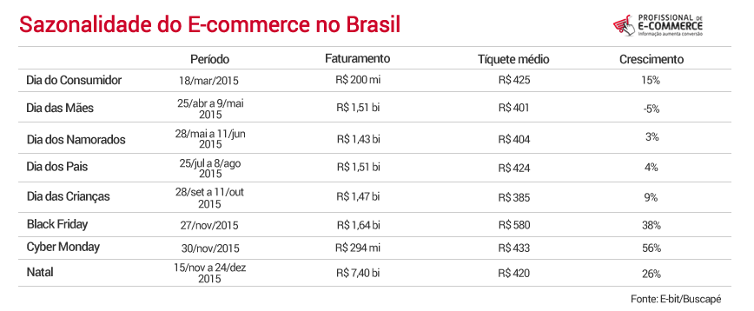
E-Commerce no Brasil
Notes:
Kmno hnpbohinmh

Slide 5
Como ficou a partir de 2016 ?
Depois da EC 87/2015
Nas operações Interestaduais destinadas a Consumidor Final, Contribuinte ou não, o ICMS será partilhado entre os Estados Remetente e Destinatário.
Exemplo:
Venda de Planiprep para Bahia.
Não Contribuinte do ICMS | Contribuinte do ICMS
- Há incidência do DIFAL. | - Há incidência do DIFAL.
- ICMS Próprio: 4% (SP). - DIFAL: 14% (BA). | - ICMS Próprio: 4% (SP). - DIFAL: 14% (BA).

Slide 6
Comparação
Não Contribuinte do ICMS | Contribuinte do ICMS
- Não há incidência do DIFAL. | - Há incidência do DIFAL.
- Todo ICMS da operação fica para o Estado de quem Vendeu. | - O ICMS será partilhado entre os Estados Remetente e Destinatário.
Até 2015
A partir de 2016
Não Contribuinte do ICMS | Contribuinte do ICMS
- Há incidência do DIFAL. | - Há incidência do DIFAL.
- O ICMS será partilhado entre os Estados Remetente e Destinatário. | - O ICMS será partilhado entre os Estados Remetente e Destinatário.

Slide 7
Quando há incidência ?
Operação Interestadual;
Finalidade: Uso e Consumo ou Ativo Permanente;
Destinada a Contribuinte do ICMS;
Destinada a Não Contribuinte do ICMS (EC 87/2015).

Slide 8
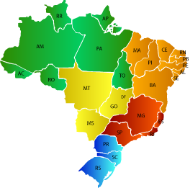
Operação Interestadual
Remetente e Destinatários são de UF diferentes.

Slide 9
Finalidade
Comercialização (Revenda);
Industrialização (Matéria-Prima);
Uso e Consumo ou Ativo Imobilizado.

Slide 10
Contribuinte do ICMS
LEI COMPLEMENTAR Nº 87, DE 13 DE SETEMBRO DE 1996
Art. 4º Contribuinte é qualquer pessoa, física ou jurídica, que realize, com habitualidade ou em volume que caracterize intuito comercial, operações de circulação de mercadoria ou prestações de serviços de transporte interestadual e intermunicipal e de comunicação, ainda que as operações e as prestações se iniciem no exterior.
Obs.: Uma empresa pode ter Inscrição Estadual e não ser Contribuinte do ICMS. A dispensa ou obrigatoriedade de Inscrição Estadual para empresas da Construção Civil dependem de Lei estadual. Em São Paulo, por exemplo, mesmo não sendo Contribuinte do ICMS, Construtoras são obrigadas a fazer Inscrição Estadual para emissão de “Remessa para Obra“.

Slide 11
EC 87/2015
Emenda Constitucional nº87 de 16 de Abril de 2015
VII - nas operações e prestações que destinem bens e serviços a consumidor final, contribuinte ou não do imposto, localizado em outro Estado, adotar-se-á a alíquota interestadual e caberá ao Estado de localização do destinatário o imposto correspondente à diferença entre a alíquota interna do Estado destinatário e a alíquota interestadual.
VIII - a responsabilidade pelo recolhimento do imposto (...) será atribuída:
a) ao destinatário, quando este for contribuinte do imposto;
b) ao remetente, quando o destinatário não for contribuinte do imposto(...).

Slide 12
Alíquota Interestadual: Nacionais
Resolução nº22 de 1989
Art. 1° A alíquota do Imposto sobre Operações Relativas ao ICMS, nas operações e prestações interestaduais, será de doze por cento.
Parágrafo único. Nas operações e prestações realizadas nas Regiões Sul e Sudeste, destinadas às Regiões Norte, Nordeste e Centro-Oeste e ao Estado do Espírito Santo, as alíquotas serão:(…)
II - a partir de 1990, sete por cento.

Slide 13
Alíquota Interestadual: Importados
Resolução nº 13/2012
Art. 1º A alíquota do (…) ICMS, nas operações interestaduais com bens e mercadorias importados do exterior, será de 4% (…).
§ 1º O disposto neste artigo aplica-se aos bens e mercadorias importados do exterior que, após seu desembaraço aduaneiro:
I - não tenham sido submetidos a processo de industrialização;
II - ainda que submetidos a qualquer processo de transformação, (...) resultem em mercadorias ou bens com Conteúdo de Importação superior a 40% (quarenta por cento).

Slide 14
Fundo de Combate à Pobreza
Ato das Disposições Constitucionais Transitórias
Art. 82º Os Estados, o Distrito Federal e os Municípios devem instituir Fundos de Combate à Pobreza(...).
§ 1º Para o financiamento dos Fundos Estaduais e Distrital, poderá ser criado adicional de até dois pontos percentuais na alíquota do (...) ICMS, sobre os produtos e serviços supérfluos (...).

Slide 15
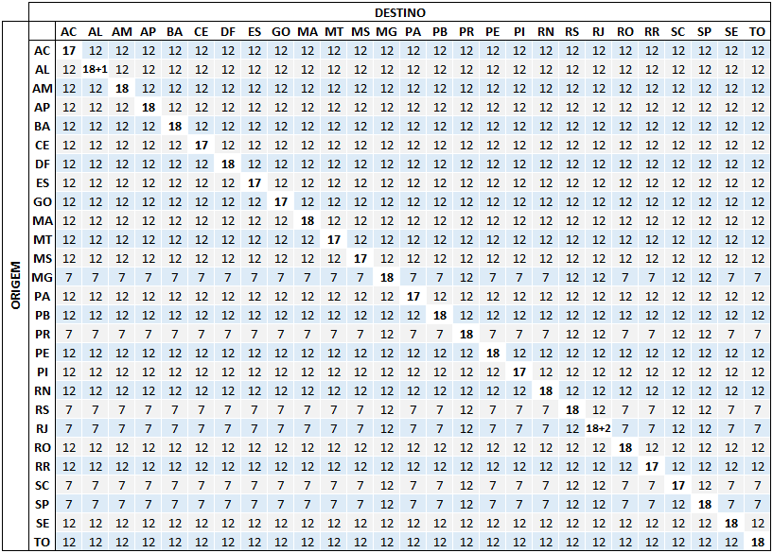
Tabela das Alíquotas Interestaduais
* Produtos importados:4%.

Slide 16
Diferencial de Alíquotas
Fórmula
Produto
+
IPI
+
Despesas Acessórias
(Frete, Seguro…)
X
(Alíquota Interna Destinatário + FCP) – Alíquota Interestadual

Slide 17
DIFAL para Contribuinte do ICMS
Emenda Constitucional nº 87 de 16 de Abril de 2015
VIII - a responsabilidade pelo recolhimento do imposto correspondente à diferença entre a alíquota interna e a interestadual (...) será atribuída:
a) ao destinatário, quando este for contribuinte do imposto(...).
Obs.: Se houver Convênio ou Protocolo firmado entre os Estados Remetente e Destinatário, o DIFAL será recolhido pelo Remetente por Substituição Tributária.
Exemplo
Venda de Papel de Parede Importado para Bahia.
Material R$900,00 + Frete 100,00 (Há protocolo).
Venda de Papel de Parede Importado para Maranhão.
Material R$900,00 + Frete 100,00 (Não há protocolo).
ICMS Próprio (SP)
R$40,00
ICMS Próprio (SP)
R$40,00
TOTAL DA NF-e
R$1.000,00
Papel de Parede
R$900,00
+
Frete
R$100,00
TOTAL DA NF-e
R$1.140,00
Papel de Parede
R$900,00
+
Frete
R$100,00
ICMS DIFAL (BA)
R$140,00
ICMS DIFAL (MA)
R$140,00
Custo do ICMS na operação: R$ 40,00
Custo do ICMS na operação: R$ 40,00

Slide 18
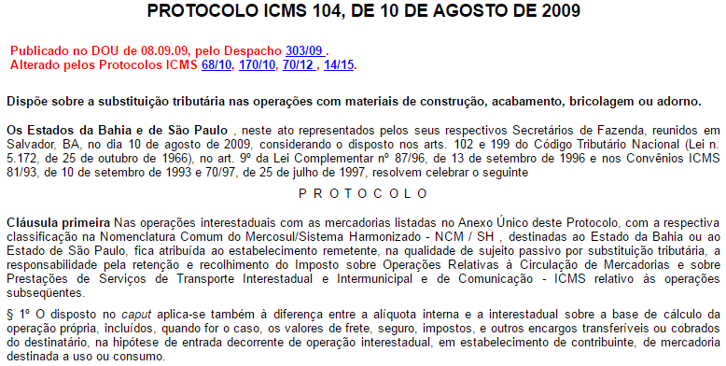
Exemplo de Protocolo
https://www.confaz.fazenda.gov.br/legislacao/protocolos/2009/pt104_09

Slide 19
DIFAL para Contribuinte do ICMS
Emenda Constitucional nº 87 de 16 de Abril de 2015
VIII - a responsabilidade pelo recolhimento do imposto correspondente à diferença entre a alíquota interna e a interestadual (...) será atribuída:
a) ao destinatário, quando este for contribuinte do imposto(...).
Obs.: Se houver Convênio ou Protocolo firmado entre os Estados Remetente e Destinatário, o DIFAL será recolhido pelo Remetente por Substituição Tributária.
Exemplo
Venda de Papel de Parede Importado para Bahia.
Material + Frete R$100,00 = 1.000,00 (Há protocolo).
Venda de Papel de Parede Importado para Maranhão.
Material + Frete R$100,00 = 1.000,00 (Não há protocolo).
ICMS Próprio (SP)
R$35,09
ICMS Próprio (SP)
R$40,00
TOTAL DA NF-e
R$1.000,00
Papel de Parede
R$777,19
+
Frete
R$100,00
TOTAL DA NF-e
R$1.000,00
Papel de Parede
R$900,00
+
Frete
R$100,00
ICMS DIFAL (BA)
R$122,81
ICMS DIFAL (MA)
R$140,00
Custo do ICMS na operação: R$ 157,90
Custo do ICMS na operação: R$ 40,00

Slide 20
DIFAL para Contribuinte do ICMS
Venda de Papel de Parede Importado para Bahia.
Material R$900,00 + Frete 100,00 (Há protocolo).
Venda de Papel de Parede Importado para Maranhão.
Material R$900,00 + Frete 100,00 (Não há protocolo).
ICMS Próprio (SP)
R$40,00
ICMS Próprio (SP)
R$40,00
TOTAL DA NF-e
R$1.000,00
Papel de Parede
R$900,00
+
Frete
R$100,00
TOTAL DA NF-e
R$1.140,00
Papel de Parede
R$900,00
+
Frete
R$100,00
ICMS DIFAL (BA)
R$140,00
ICMS DIFAL (MA)
R$140,00
Custo do ICMS na operação: R$ 40,00
Custo do ICMS na operação: R$ 40,00
Venda de Papel de Parede Importado para Bahia.
Material + Frete R$100,00 = 1.000,00 (Há protocolo).
Venda de Papel de Parede Importado para Maranhão.
Material + Frete R$100,00 = 1.000,00 (Não há protocolo).
ICMS Próprio (SP)
R$35,09
ICMS Próprio (SP)
R$40,00
TOTAL DA NF-e
R$1.000,00
Papel de Parede
R$777,19
+
Frete
R$100,00
TOTAL DA NF-e
R$1.000,00
Papel de Paree
R$900,00
+
Frete
R$100,00
ICMS DIFAL (BA)
R$122,81
ICMS DIFAL (MA)
R$140,00
Custo do ICMS na operação: R$ 157,90
Custo do ICMS na operação: R$ 40,00

Slide 21
DIFAL para Não Contribuinte do ICMS
Emenda Constitucional nº87 de 16 de Abril de 2015
VIII - a responsabilidade pelo recolhimento do imposto correspondente à diferença entre a alíquota interna e a interestadual (...) será atribuída:
b) ao remetente, quando o destinatário não for contribuinte do imposto;(...)
Art. 99 (…) será partilhado entre os Estados de origem e de destino, na seguinte proporção:
I - para o ano de 2015: 20% (vinte por cento) para o Estado de destino e 80% (oitenta por cento) para o Estado de origem;
II - para o ano de 2016: 40% (quarenta por cento) para o Estado de destino e 60% (sessenta por cento) para o Estado de origem;
III - para o ano de 2017: 60% (sessenta por cento) para o Estado de destino e 40% (quarenta por cento) para o Estado de origem;
IV - para o ano de 2018: 80% (oitenta por cento) para o Estado de destino e 20% (vinte por cento) para o Estado de origem;
V - a partir do ano de 2019: 100% (cem por cento) para o Estado de destino.
Exemplo:
Venda de Cordão de Solda (importado) para Ceará em 2016 – R$90,91.
Carpete
R$90,91
+
IPI (10%)
R$9,09
Total NF-e
R$100,00
ICMS Próprio (SP)
R$4,00
Partilha 60% (SP)
R$7,80
Custo do ICMS na operação: R$ 17,00
(Alíquota Interna
Estado Destino)
ICMS DIFAL
R$13,00
Partilha 40% (CE)
R$5,20

Slide 22
Resumo Diferencial de Alíquotas
Uso e Consumo / Ativo Imobilizado
Contribuinte do ICMS
Não Contribuinte do ICMS
Custo ICMS
Alíquota Interestadual
Custo ICMS
Alíquota Interna Estado Destino
Operação Interestadual
Com Protocolo / Convênio
DIFAL recolhido pelo Remetente
Somado ao Total dos Produtos
Sem Protocolo / Convênio
DIFAL recolhido pelo Destinatário
Não é destacado na NF-e
DIFAL embutido no Preço do Produto

Slide 23
Resumo Diferencial de Alíquotas
Operação Interestadual
Contribuinte do ICMS
Não Contribuinte do ICMS
Venda de Cordão de Solda Nacional para Paraná.
Material R$900,00 + Frete 100,00 (Há protocolo).
Venda de Cordão de Solda Nacional para Tocantins.
Material R$900,00 + Frete 100,00 (Não há protocolo).
ICMS Próprio (SP)
R$120,00
ICMS Próprio (SP)
R$70,00
Carpete
Beaulieu
R$900,00
+
Frete
R$100,00
TOTAL DA NF-e
R$1.060,00
Carpete
Beaulieu
R$900,00
+
Frete
R$100,00
TOTAL DA NF-e
R$1.000,00
ICMS DIFAL (PR)
R$60,00
ICMS DIFAL (PR)
R$110,00
Custo do ICMS na operação: R$ 120,00
Custo do ICMS na operação: R$ 180,00

Slide 24
Obrigado !
Ivan Monma
monma.Ivan@outlook.com

